Slide 1

TUYÊN TRUYỀN
KIẾN THỨC, KỸ NĂNG PHÒNG CHÁY, CHỮA CHÁY,
CỨU NẠN, CỨU HỘ
Vĩnh Bảo, ngày 30 tháng 9 năm 2024
CÔNG AN HUYỆN VĨNH BẢO

Slide 2
HÌNH ẢNH MỘT SỐ VỤ CHÁY

Slide 3
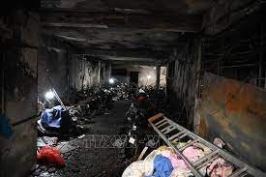
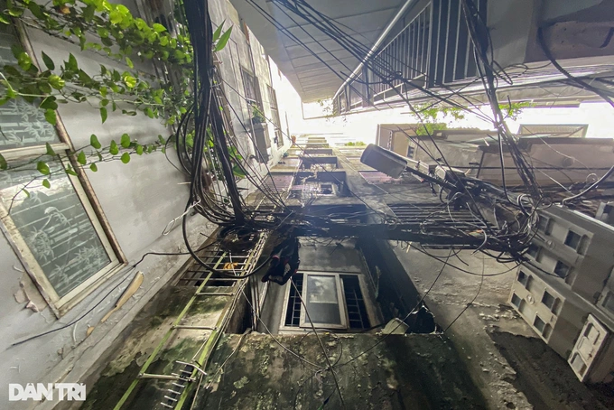
VỤ CHÁY XẢY RA TẠI CHUNG CƯ MINI SỐ 29/70 KHƯƠNG HẠ, THANH XUÂN, HÀ NỘI NGÀY 12/9/2023 LÀM 56 NGƯỜI CHẾT 37 NGƯỜI BỊ THƯƠNG

Slide 4
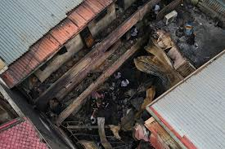
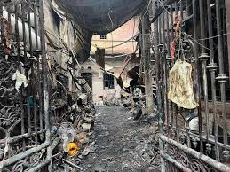
VỤ CHÁY NHÀ Ở TẠI PHỐ TRUNG KÍNH, CẦU GIẤY, HÀ NỘI
VÀO KHOẢNG 0H30 NGÀY 24/5/2024

Slide 5
NHỮNG VIỆC CẦN LÀM KHI CÓ CHÁY XẢY RA

Slide 6
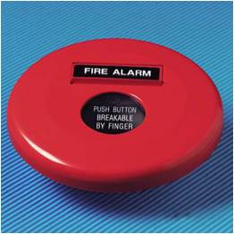
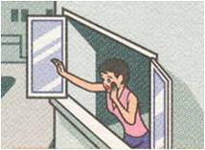
Báo động khi có cháy, nổ xảy ra.
Ấn nút ấn báo cháy của hệ thống báo cháy tự động
Hô bằng miệng để thông báo

Slide 7
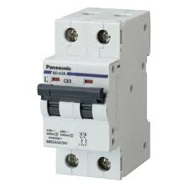
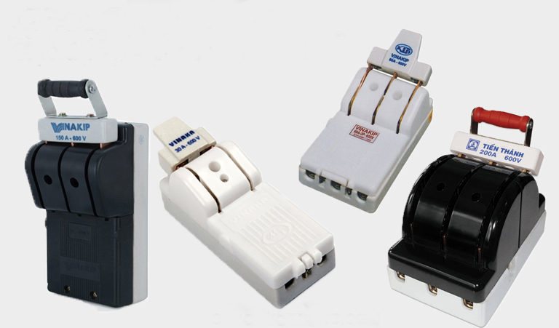
Cắt điện toàn bộ khu vực cháy:
Đây là nguyên tắc bắt buộc phải thực hiện dù là cháy lớn hay cháy nhỏ để ngăn cháy lan theo hệ thống điện và an toàn khi chữa cháy bằng nước

Slide 8
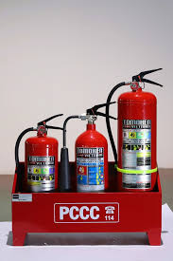
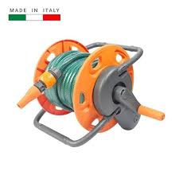
Sử dụng các dụng cụ phương tiện chữa cháy phù hợp để dập lửa:
Bình chữa cháy xách tay
Nguồn nước sinh hoạt, chăn màn, quần áo

Slide 9

GỌI ĐIỆN BÁO CHÁY

Slide 10
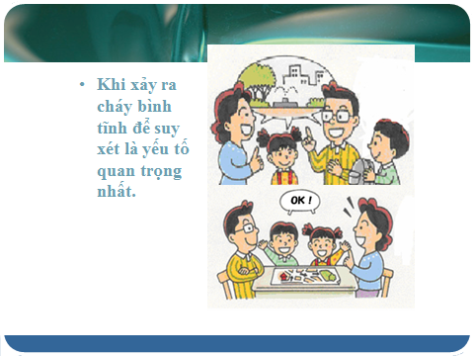

Slide 11
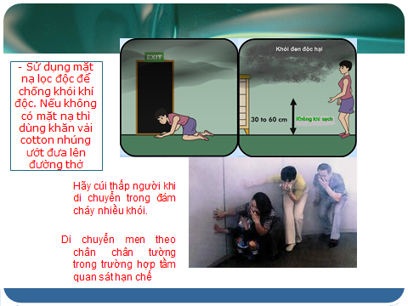

Slide 12
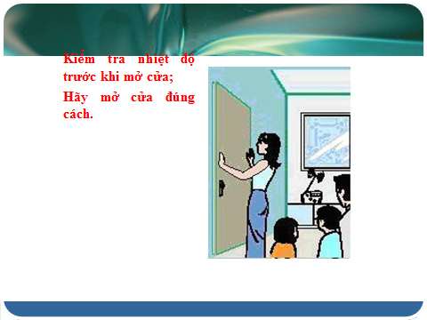

Slide 13
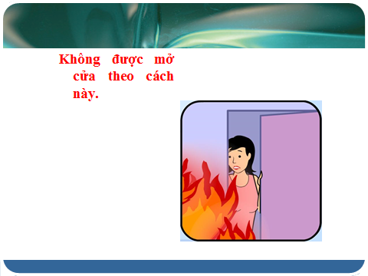

Slide 14
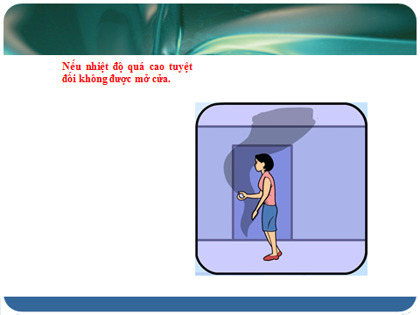

Slide 15
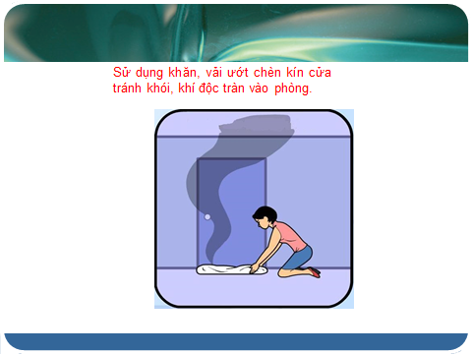

Slide 16
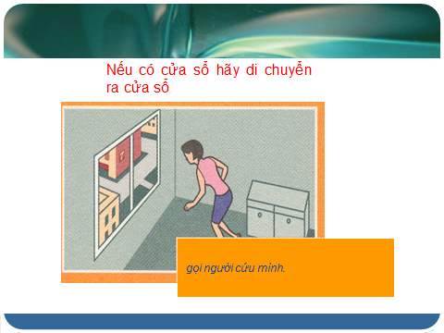

Slide 17
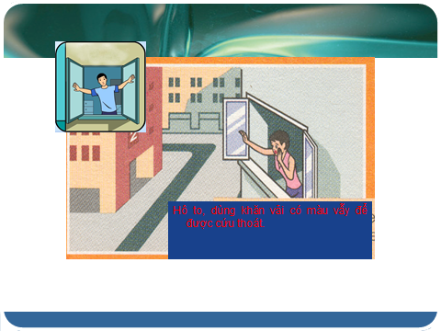

Slide 18
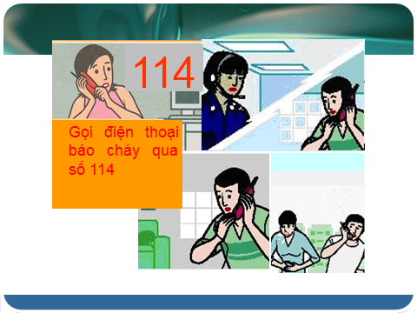

Slide 19
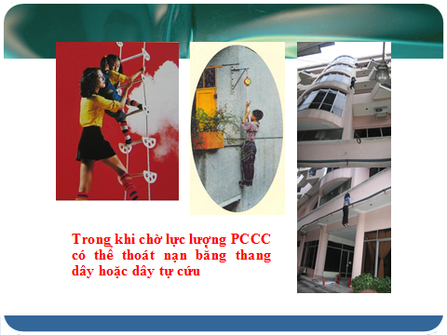

Slide 20
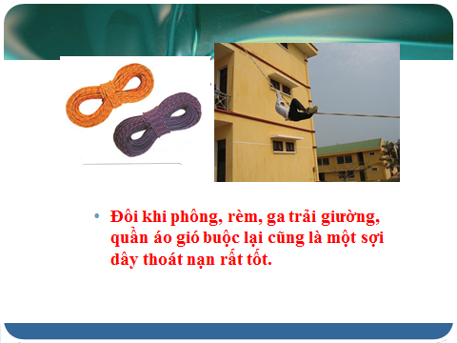

Slide 21
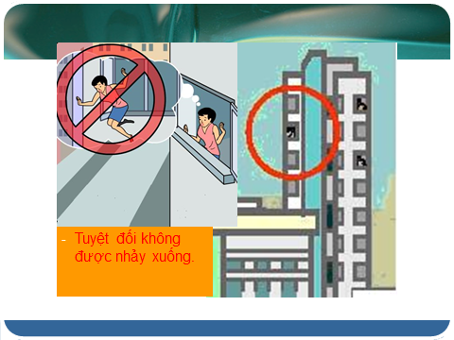

Slide 22
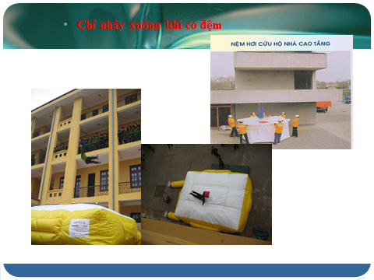

Slide 23
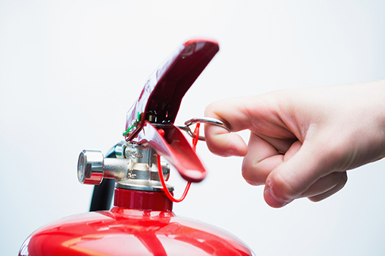
Hướng dẫn sử dụng Bình chữa cháy

Slide 24
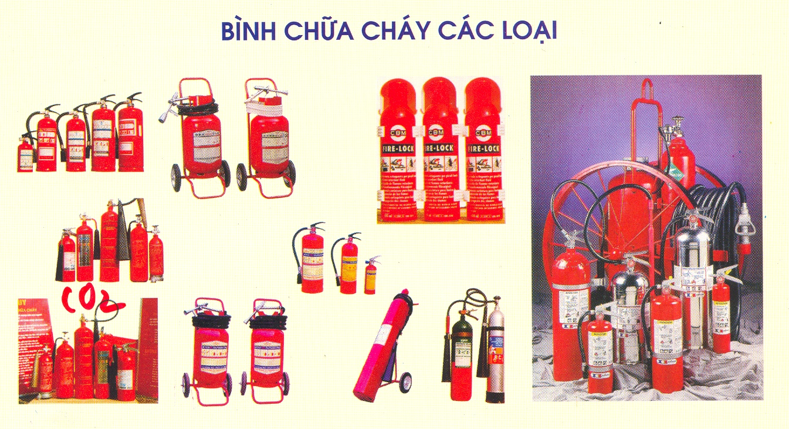
I. Phân loại Bình chữa Cháy.
1. Tầm quan trọng:

Slide 25
2. Phân loại a. Phân loại theo trạng thái
TRẠNG THÁI
BỘT
KHÍ
BỌT

Slide 26
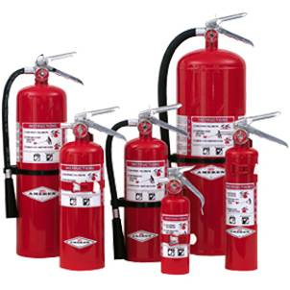
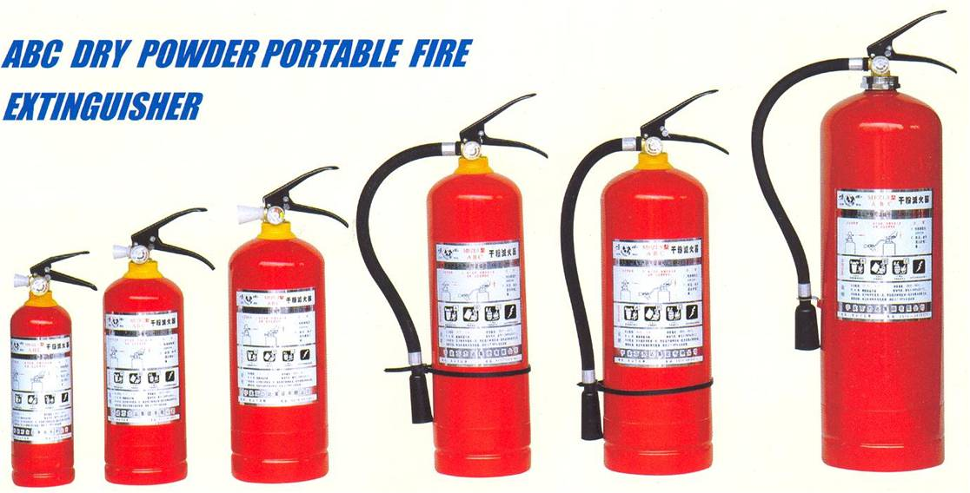
- Dạng bột: ABC, BC

Slide 27
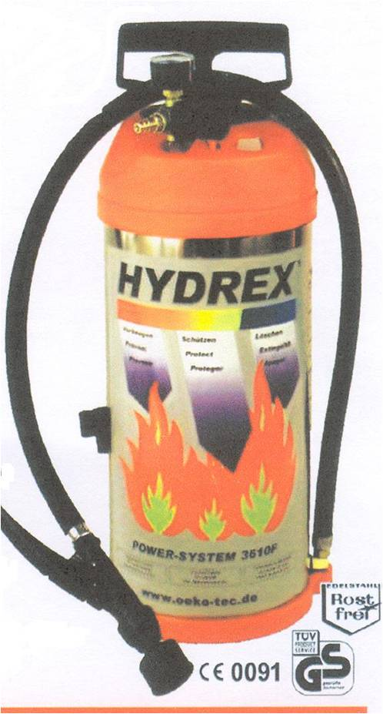
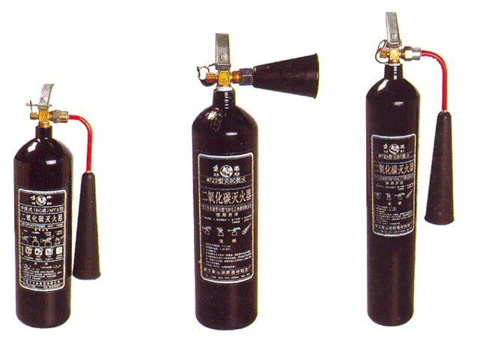
Dạng khí :

Slide 28
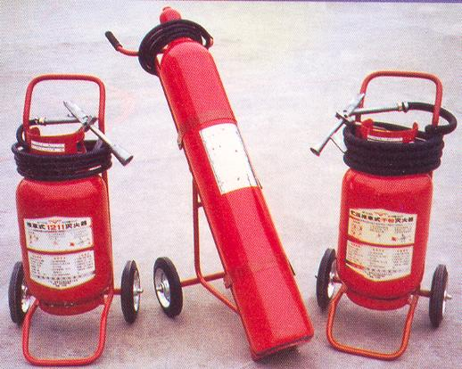
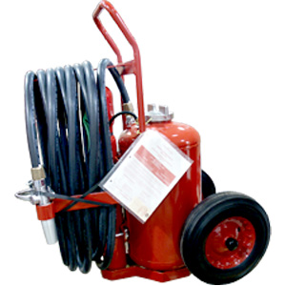
b. Phân loại khác
- Dạng xe đẩy

Slide 29
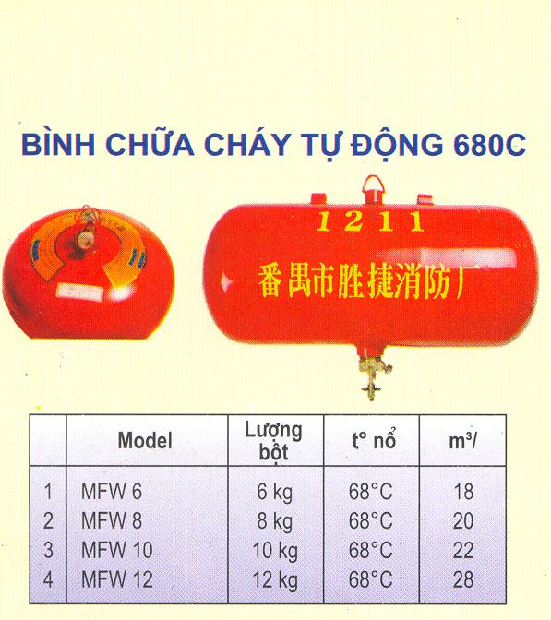
- Dạng tự động - treo

Slide 30
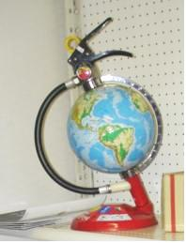
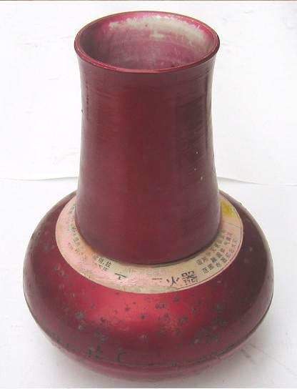
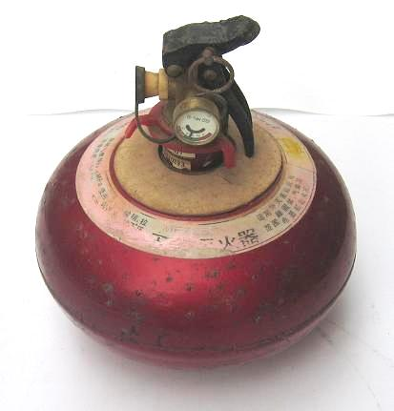
- Dạng vật trang trí

Slide 31
II. Bình bột
1. Cấu tạo và nguyên lý làm việc

Slide 32
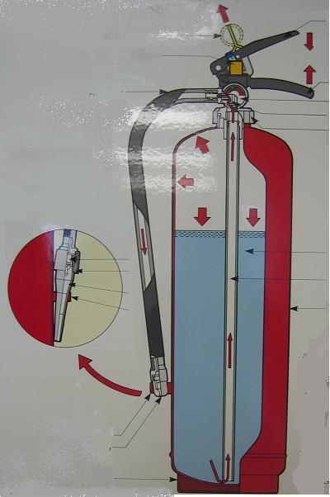
b. Loại khí đẩy chung
Chú thích:
1. Côm van - quai xách
2. Chốt hãm – kẹp chì
3. Đai ốc cum van
4. ống dẫn trong
5. Khí nén (N₂)
6. Bột
7. Thân bình
8. ¸Áp kế
9. Đai ốc ít
10. Vòi
11. Gài vòi
12. Loa phun
1
2
8
9
3
10
4
N₂
N₂
5
6
11
7
9
12

Slide 33
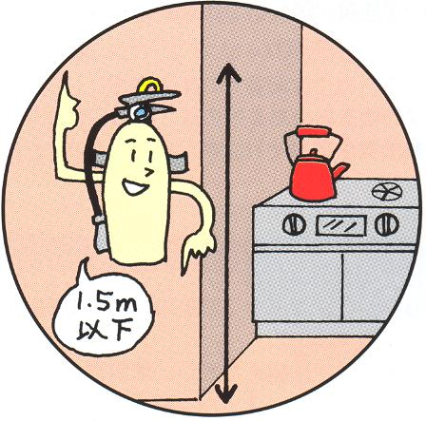

3. Bảo quản.
Để nơi dễ thấy, dễ lấy thuận tiện cho việc chữa cháy.

Slide 34
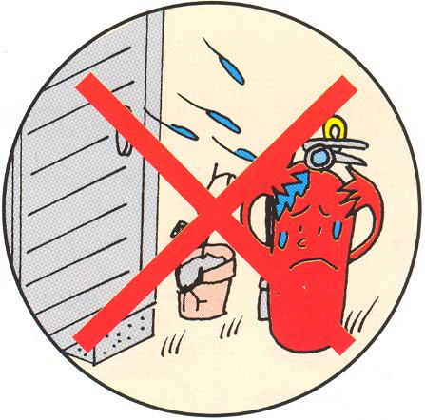
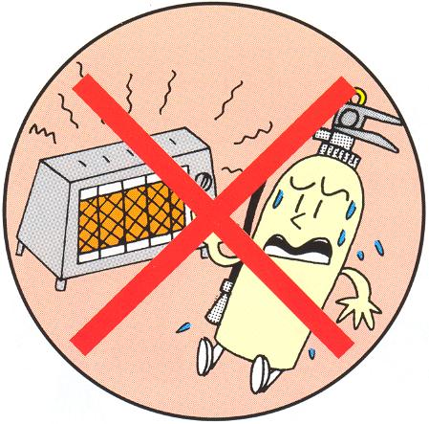
Tránh tiếp xúc trực tiếp với ánh nắng, mưa, ẩm.
Nếu để ngoài nhà phải có mái che.
Tránh tiếp xúc trực tiếp với nhiệt độ cao, thiết bị rung động.
Khi di chuyển cần nhẹ nhàng.

Slide 35
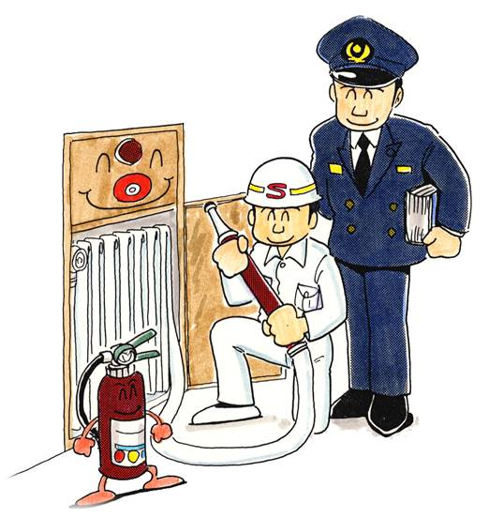
4. Kiểm tra
Phải thường xuyên kiểm tra bình theo quy địnhcủa nhà sản xuất hoặc ít nhất 3 tháng/lần.

Slide 36
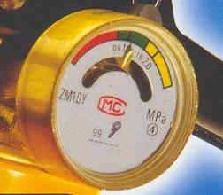
Kiểm tra khí đẩy thông thường bằng cách kiểm tra đồng
hồ áp lực của bình.
Kiểm tra vỏ bình, thân bình.
Kiểm tra vòi, loa phun, chốt hãm, chốt niêm phong.

Slide 37
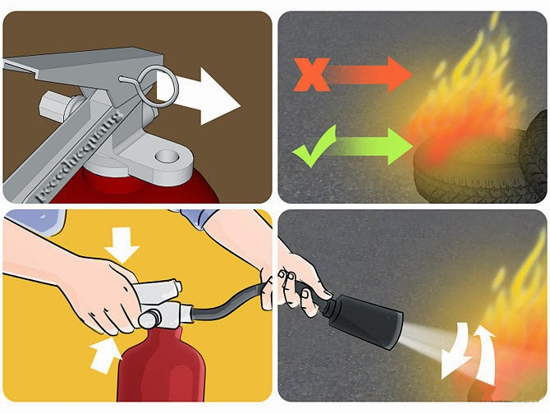
5 . Sử Dụng
Chuyển bình tới gần điểm cháy .
Giật chốt hãm kẹp chì.
Chọn đầu hướng gió.
Hướng loa phun vào càng gần gốc lửa càng tốt.
Lia qua lia lại loa phun để dập tắt hoàn toàn các tàn lửa còn lại.
Tắt hẳn mới dừng phun.

Slide 38
6. Chú ý.
Đọc hướng dẫn, nắm kỹ tính năng tác dụng của từng loại bình để bố trí dập các đám cháy cho phù hợp.
Khi phun phải đứng ở đầu hướng gió (cháy ngoài); đứng gần cửa ra vào (cháy trong).
Khi phun phải tắt hẳn mới ngừng phun.
Khi dập các đám cháy chất lỏng phải phun bao phủ lên bề mặt cháy, tránh phun xục trực tiếp xuống chất lỏng đề phòng chúngbắn ra ngoài, cháy to hơn.
Khi phun tuỳ thuộc vào từng đám cháy và lượng khí đẩy còn lại trong bình mà chọn vị trí, khoảng cách đứng phun cho phù hợp.
Bình chữa cháy đã qua sử dụng cần để riêng tránh nhầm lẫn.Khi phun giữ bình ở tư thế thẳng đứng.

Slide 39
III. Bình Khí CO2
1. Cấu tạo và nguyên lý làm việc

Slide 40
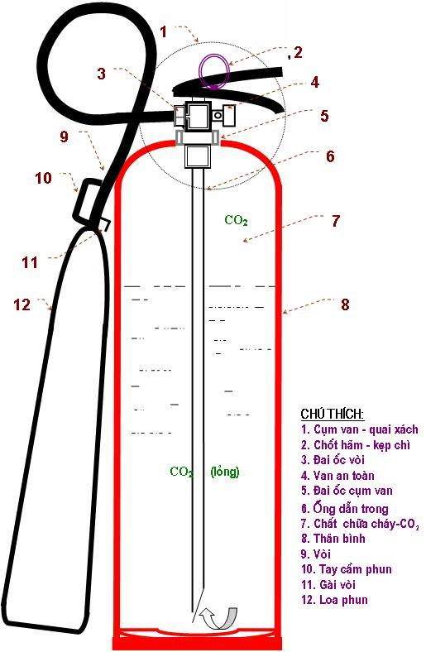
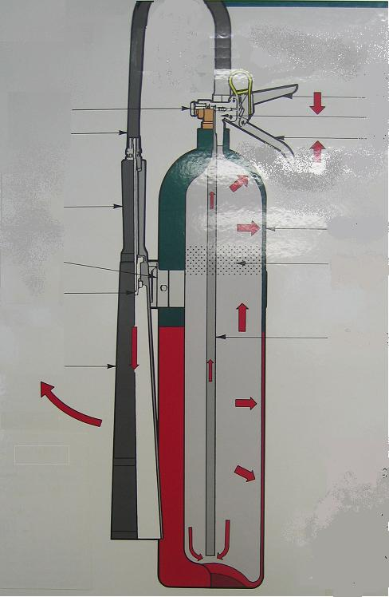
a. Loại van bóp :

Slide 41
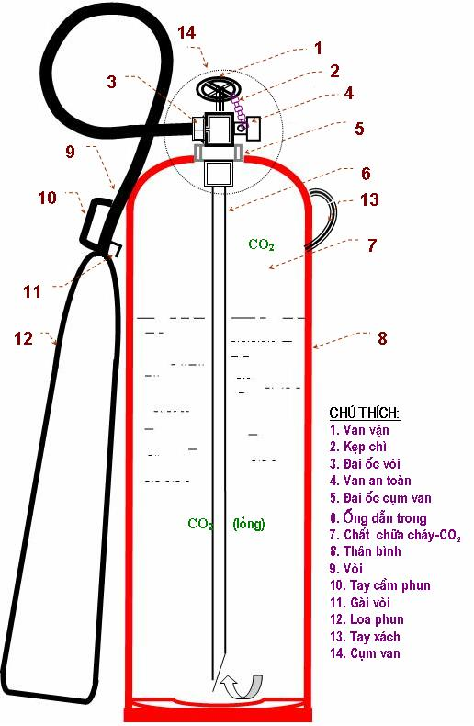
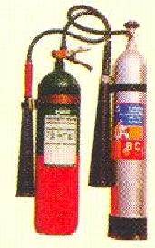
b. Loại van vặn

Slide 42
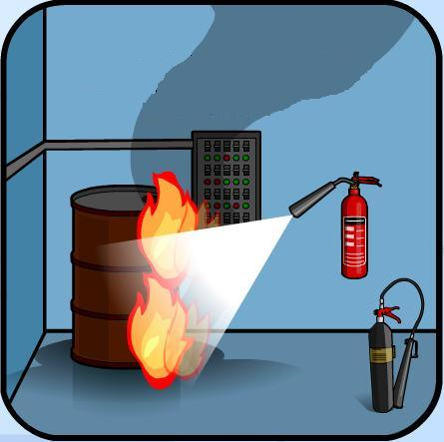
2. Phạm vi sử dụng.
Dùng để dập hầu hết các loại đámcháy trong hầm buồng phòng kín.
Tuyệt đối không dùng bình dioxit cacbon để dập đám cháy than và kim loại nóng đỏ.
Nên bố trí dùng bình dioxit cacbon để dập các đám cháy thiết bị có độ chính xác cao, đồ vật quý.
Không hiệu quả với đám cháy ngoài trời, nơi thoáng gió.

Slide 43
3. Bảo quản.
Tương tự bình bột .
4. Kiểm tra.
Tương tự bình bột.
Kiểm tra lượng khí trong bình bằng cách cân rồi so sánh với khối lượng ban đầu.
Nếu khí thất thoát quá 1/4 thì cần nạp lại.

Slide 44
5 . Sử Dụng
Chuyển bình tới gần điểm cháy .
Giật chốt hãm kẹp chì.
Chọn đầu hướng gió.
Hướng loa phun vào càng gần gốc lửa càng tốt.
Lia qua lia lại loa phun để dập tắt hoàn toàn các tàn lửa còn lại.
Tắt hẳn mới dừng phun.

Slide 45
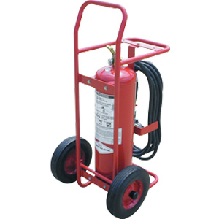
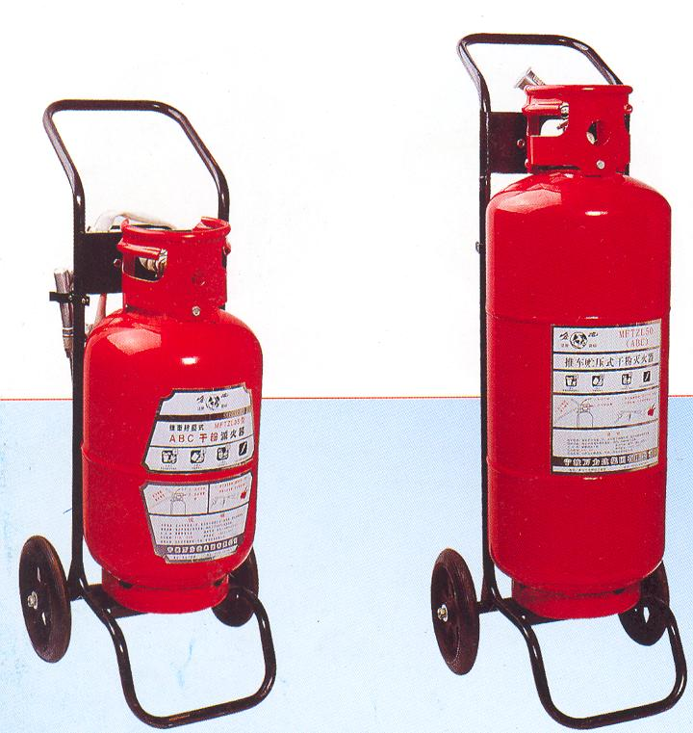
IV. Bình bột chữa cháy xe đẩy.

Slide 46
1. Cấu tạo và nguyên lý làm việc
1 - Quai đẩy
2 - Cụm van
3 - Đai van
4 - Van gạt
5 - Các đai đỡ
6- Thân bình
7 - Cuộn vòi
8 - Vòi + lăng phun
9 - Nhãn ghi kiểm tra
10- Đề can
11- Trục + bánh xe
12- Chân đỡ
1
4
2
3
6
5
7
8
9
10
11
12

Slide 47
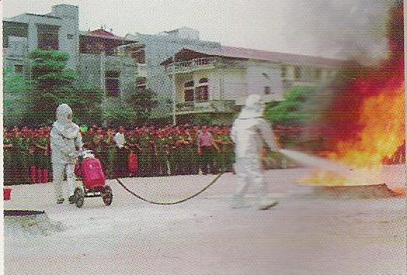
2. Bảo quản, kiểm tra, sử dụng.

Slide 48

CÁM ƠN SỰ QUAN TÂM THEO DÕI !

Slide 49
HUẤN LUYỆN
NGHIỆP VỤ PHÒNG CHÁY, CHỮA CHÁY
CHO LỰC LƯỢNG DÂN PHÒNG VÀ LỰC LƯỢNG PCCC CƠ SỞ PHỤ LỤC IV-NGHỊ ĐỊNH 136/2020/NĐ-CP
Vĩnh Bảo, ngày 17 tháng 4 năm 2023
ỦY BAN NHÂN DÂN HUYỆN VĨNH BẢO

